Slide 1
第二节
第五章
微积分的基本公式
一、引例
二、积分上限的函数及其导数
三、牛顿 – 莱布尼茨公式

Slide 2




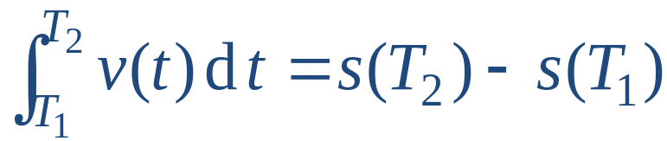

一、引例
在变速直线运动中, 已知位置函数
与速度函数
之间有关系:
物体在时间间隔
内经过的路程为
这种积分与原函数的关系在一定条件下具有普遍性 .

Slide 3


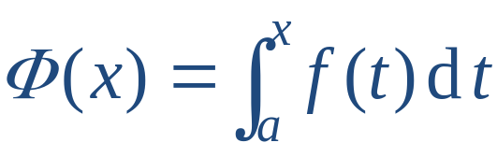










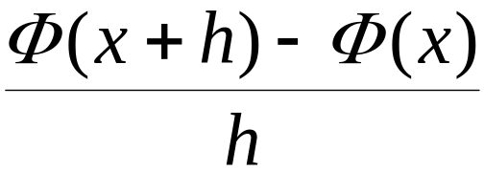
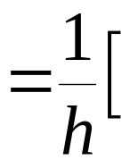

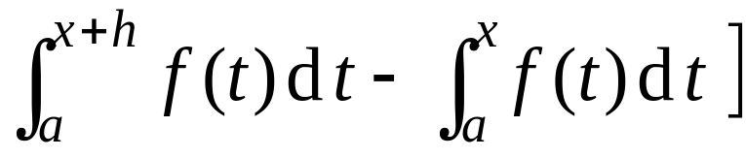
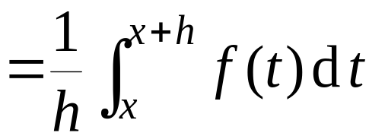



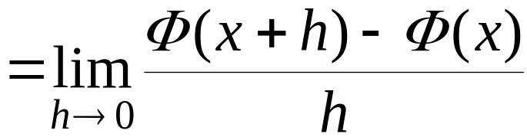

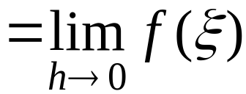

二、积分上限的函数及其导数
定理1. 若
则变上限函数
证:
则有

Slide 4


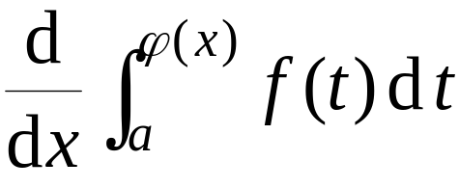

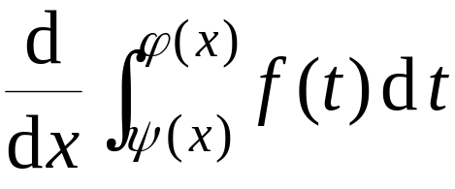
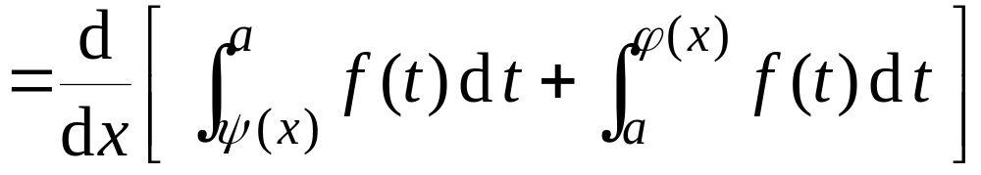
说明:
1) 定理 1 证明了连续函数的原函数是存在的.
同时为
通过原函数计算定积分开辟了道路 .
2) 其他变限积分求导:

Slide 5




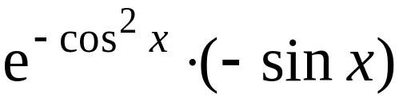
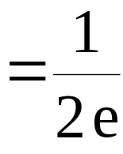
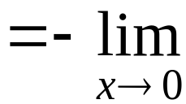

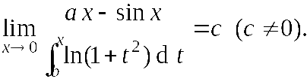







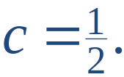

例1. 求
解:
洛
原式
例2.
确定常数 a , b , c 的值, 使
解:
洛
原式 =
又由
c ≠0 , 故
～
, 得
说明
Notes:
运行时, 点击按钮“说明”, 可显示变限积分求导公式.

Slide 6



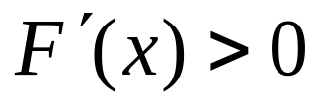

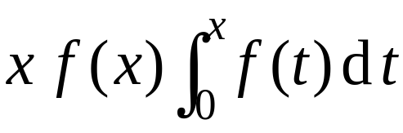
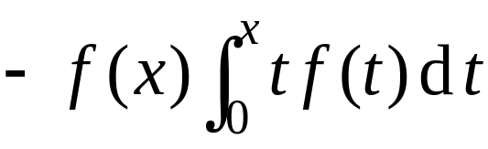

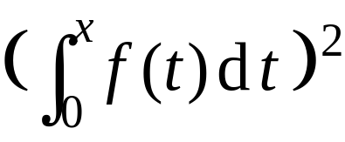
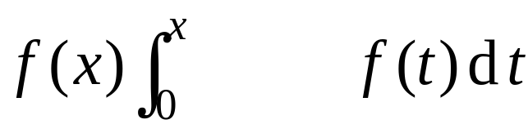





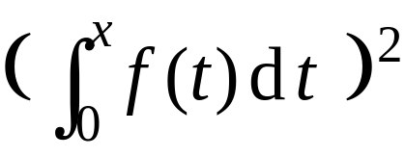

例3.
证明
只要证
在
内为单调递增函数 .
证:

Slide 7
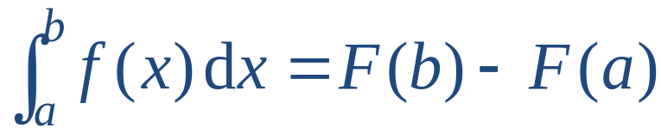

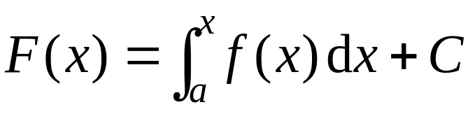

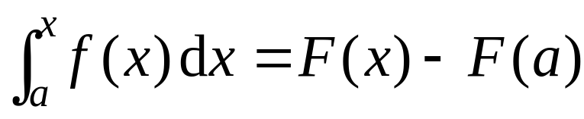





三、牛顿 – 莱布尼茨公式
定理2.
函数 ,
则
( 牛顿 - 莱布尼茨公式)
证:
根据定理 1,
故
因此
得
记作
或

Slide 8

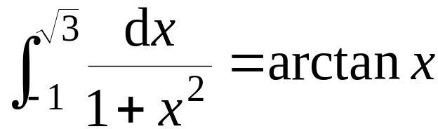


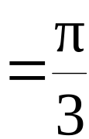
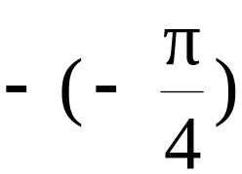
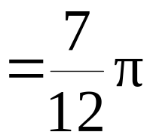


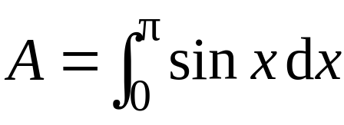







例4. 计算
解:
例5. 计算正弦曲线
的面积 .
解:

Slide 9
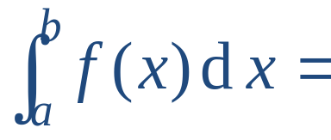
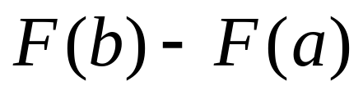
内容小结
1. 微积分基本公式
则有
牛顿 – 莱布尼茨公式
2. 变限积分求导公式

Slide 10
作业
P244
1 ; 2 ; 4 ; 5(2); 8(1)(5)(9);
9 ; 10; 11(2); 13
第三节
Notes:
运行时, 点击按钮 “公式” 可显示变限积分求导公式.

